Slide 1
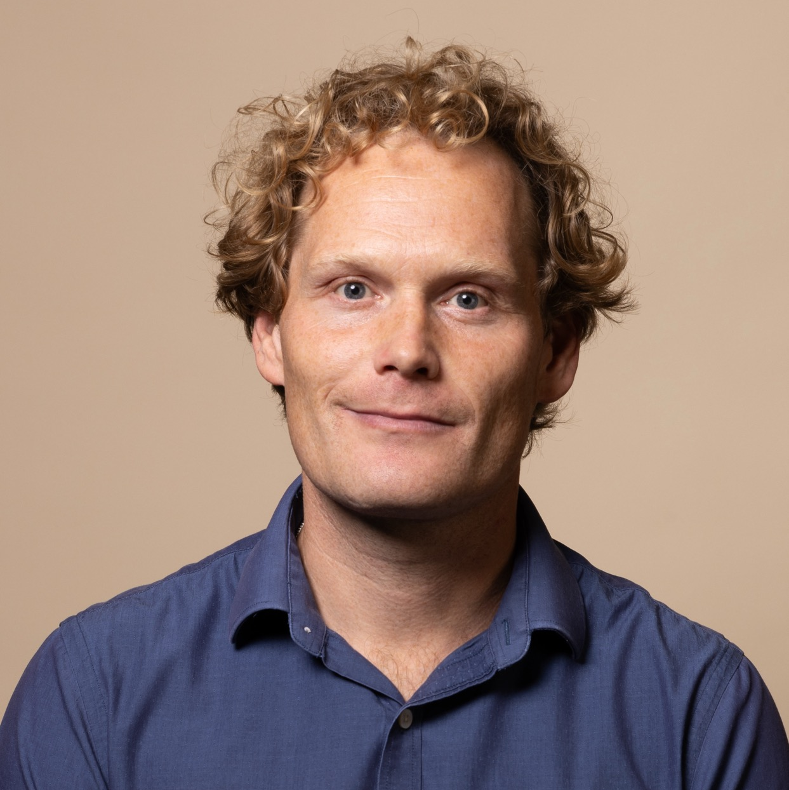
Jan Werth
Kurzvorstellung Dr. Jan Werth ist ein enthusiastischer Experte in den Bereichen Signalverarbeitung und Machine Learning. Er bringt umfangreiche Erfahrung im Medizinumfeld, der Elektronikentwicklung, sowie in der Logistik- und Railway Branche mit. Dort hat er, neben hands-on Entwicklung, herausragende Fähigkeiten in der Teamleitung und Budgetverantwortung unter Beweis gestellt. Seine exzellente Kommunikation rundet sein Profil ab
Berufliche Laufbahn 2024 – Eraneso Analytics Germany GmbH: Lead Data Scientist 2021 – 2024 Eraneos Analytics Germany GmbH: Senior Data Scientist 2019 – 2021 PHYTEC Messtechnik GmbH: Lead Data Scientist 2014 – 2018 Philip Research: Scientist
Projekterfahrung (Auszug) 2024 – 2024 DB Systel GmbH: Railway 2021 – 2023 DB Cargo AG: Logistics
Lead Data Scientist Eraneos Deutschland
Schwerpunkte
AI & Data Science
Teamführung
Medizinische Forschung
Computer-Hardware
Gesundheitswesen
Transport & Logistik
Data & AI Practice
Abschluss
Zertifikate Dr.-Ing. |
MSc in Electrical Engineering & Information Technology (ETIT) |
Sprachen Deutsch (Muttersprache)
Englisch (Verhandlungssicher)
Französisch (Grundkenntnisse)

